Slide 1
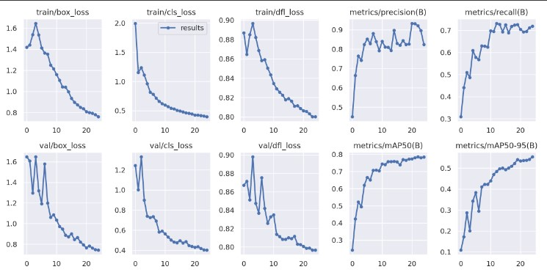
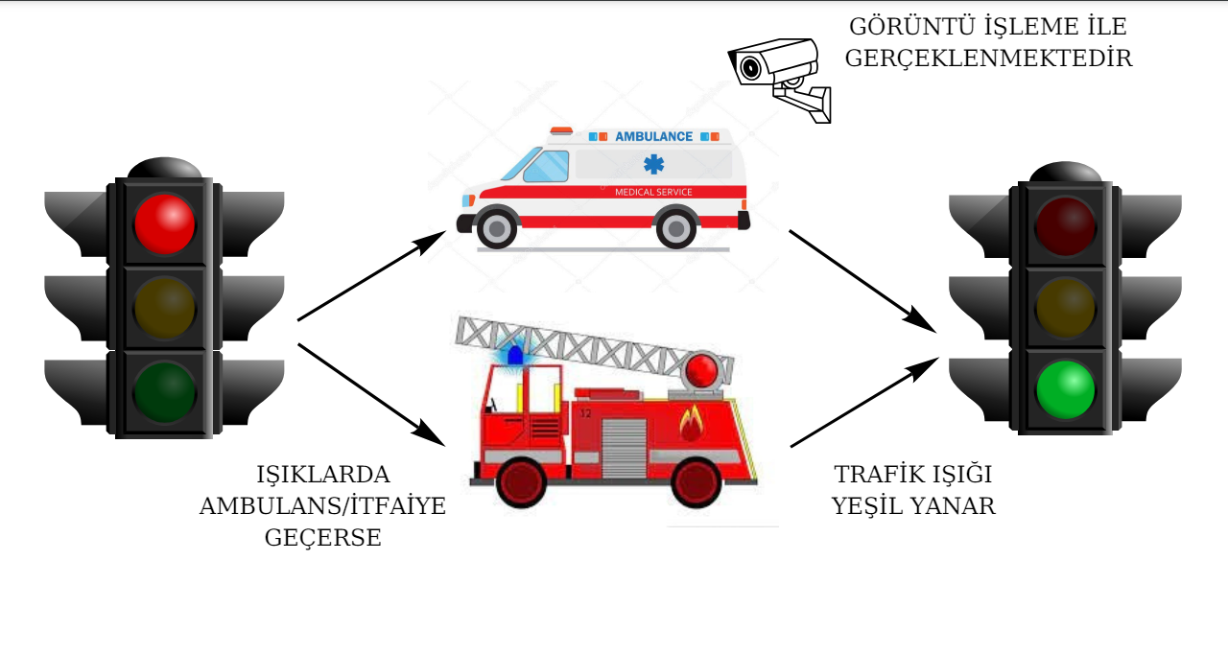
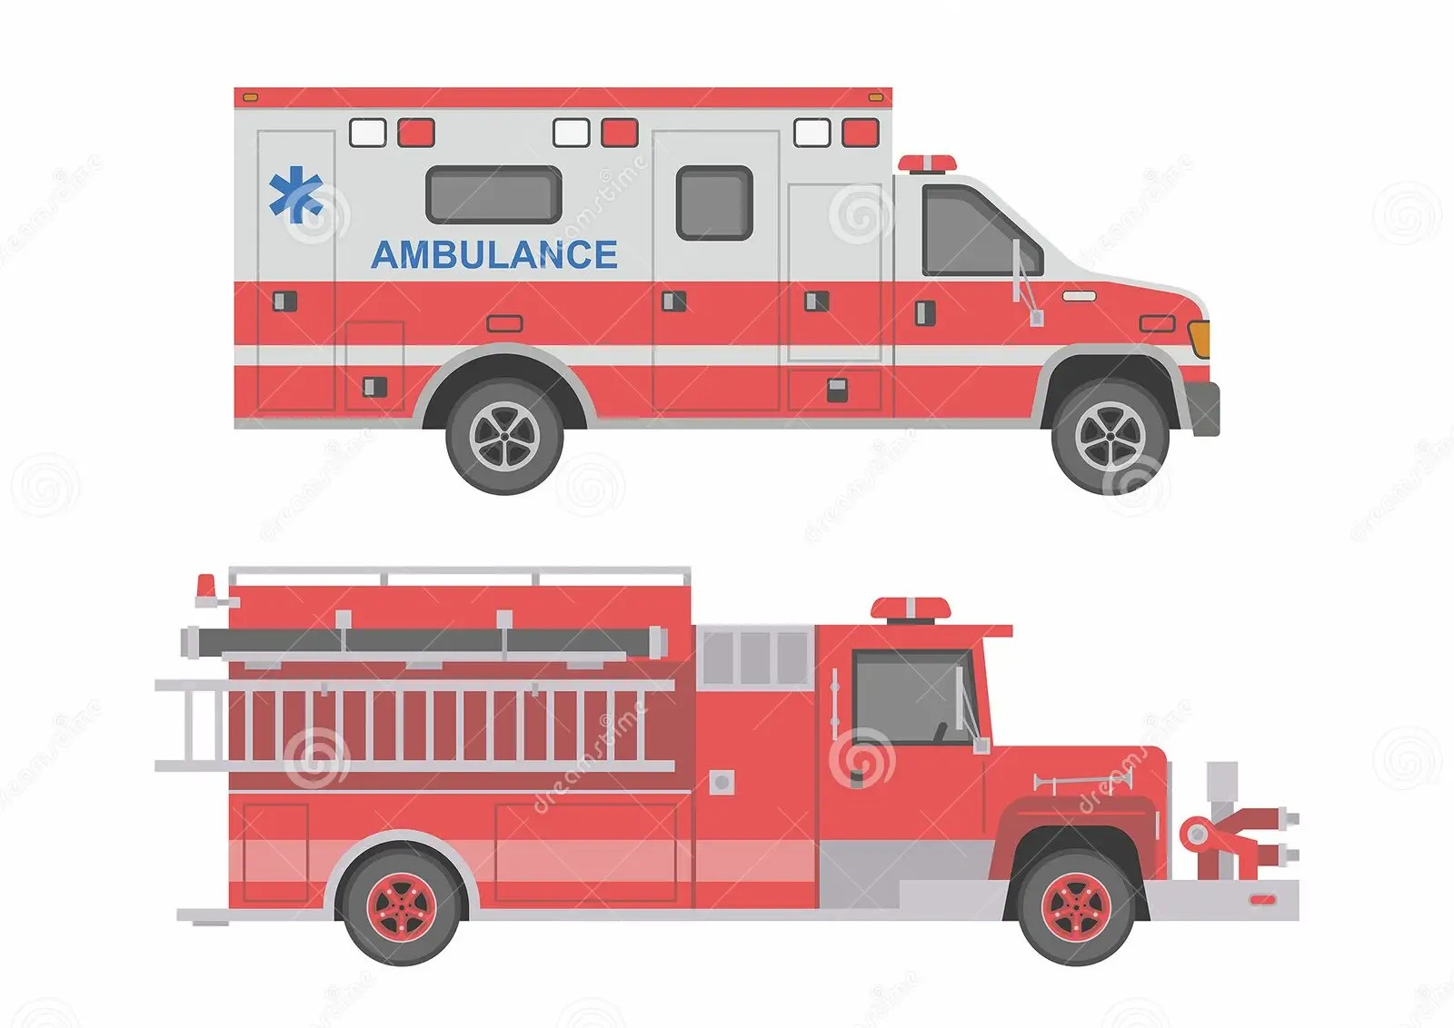
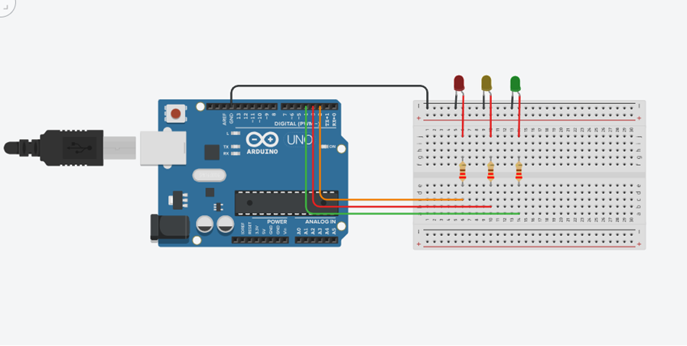
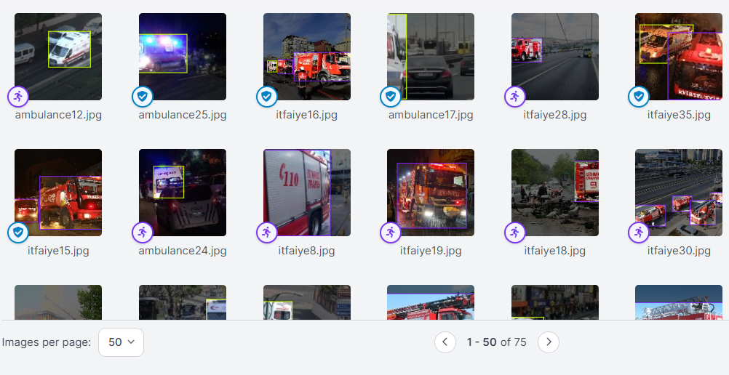
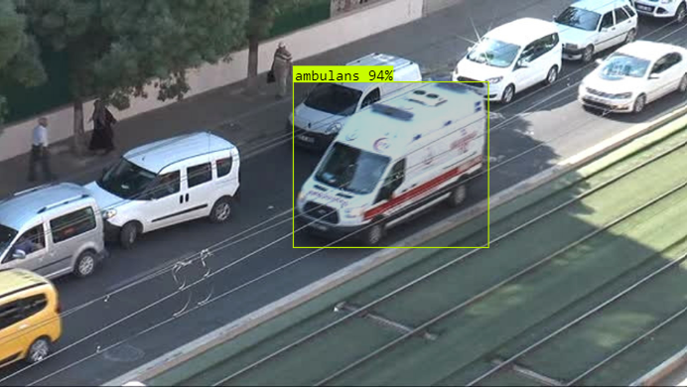
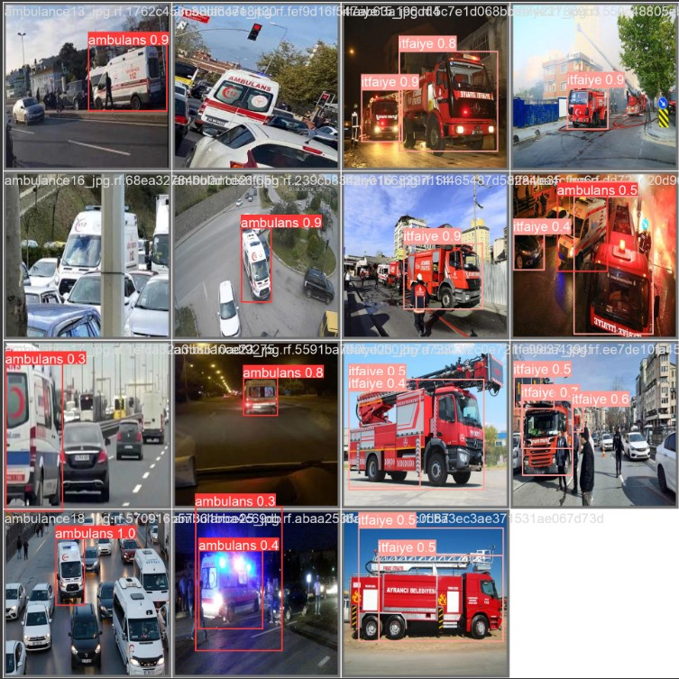
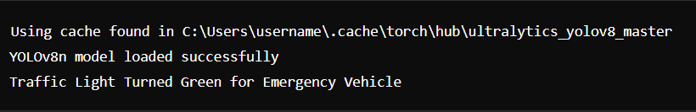
Acil Durum Araçları İçin Akıllı Trafik Kontrolü
DANIŞMAN
Dr. Öğr. Üyesi Hüseyin DEMİRCİ
huseyind@sakarya.edu.tr
Fatma GÜNER
Bilgisayar Mühendisliği Bölümü
Sakarya Üniversitesi
fatmaguner349@gmail.com
Giriş
Bu proje, belirli durumlarda trafik ışıklarının nasıl ayarlanacağına dair kararları belirlemek için bir yöntem geliştirmeyi amaçlamaktadır. Öncelikle, acil durum araçları; ambulans ve itfaiye, diğer araçlar olmak üzere üç ana grup aracı tanımlayan bir sınıflandırma yapılır. Acil durum araçlarının öncelikli geçiş hakkına sahip olduğu durumlar için belirli kurallar belirlenir.
Projede, acil durum araçlarının trafik ışığı durumu gibi girdi değişkenleri kullanılarak bir model oluşturulur. Bu model, belirli bir durumda trafik ışıklarının nasıl ayarlanacağına dair kararlar almak için kullanılır. Örneğin, acil durum aracının varlığı durumuna göre trafik ışığının yeşil ışığa dönüp dönmemesi gibi kararlar bu model üzerinden verilir. Bu proje, görüntü işleme ve yapay zeka tekniklerini kullanarak trafik yönetiminde etkili bir yaklaşım sunmayı hedeflemektedir.
Oluşabilecek Durumlar
Bu projede, trafik yönetim sistemlerinin dinamik olarak kontrol edilmesi sürecinde çeşitli durumlar ortaya çıkabilir. Örneğin, görüntü işleme aşamasında, düşük ışık koşulları veya yoğun trafik nedeniyle acil durum araçlarının tespitinde zorluklar yaşanabilir. Ayrıca, seri haberleşme sırasında veri iletiminde gecikmeler veya kesintiler meydana gelebilir, bu da trafik ışıklarının doğru zamanda yanıt vermemesine neden olabilir.
Şekil 4: Kümeleme sonucunda oluşabilecek durumlar.
Deney Düzeneği ve Proje Entegrasyonu
Şekil 1: Projenin ana şeması.
YEŞİL IŞIĞA DÖNER
Bu sistem, trafik akışının optimize edilmesini ve acil durum araçlarının hızlı bir şekilde hedefine ulaşmasını sağlar. Akıllı trafik yönetimi, kaza oranlarını azaltırken, acil durum müdahalelerinin hızını ve etkinliğini artırır.
Kullanılan Yöntem
Bu projede kullanılan temel yöntem, derin öğrenme tabanlı nesne tespiti ve mikrodenetleyici programlamasını birleştirerek trafik yönetim sistemlerinin etkinliğini artırmaktır. Görüntü işleme kısmında, YOLOv8 (You Only Look Once) modeli kullanılarak trafik kameralarından alınan görüntülerdeki acil durum araçları (ambulans, itfaiye) yüksek doğrulukla tespit edilmiştir. OpenCV kütüphanesi ile birlikte kullanılan bu model, görüntülerin işlenmesi ve analiz edilmesinde kritik bir rol oynamıştır.
Şekil 5: Proje Sanal Çıktıları Elde Etmek İçin Trafik Işık Devresi
Sonuçlar
Bu proje, akıllı şehirler ve dinamik trafik yönetim sistemleri için önemli bir örnek teşkil etmektedir. Görüntü işleme, nesne tespiti ve mikrodenetleyici programlama teknikleri kullanılarak, acil durum araçlarına öncelik tanıyan bir trafik ışığı sistemi başarılı bir şekilde geliştirilmiştir. Bu sistem, trafik kazalarını azaltma ve acil müdahale sürelerini kısaltma potansiyeline sahiptir.
Örnek olarak bir deneme yaptığımızda trafikten bir görüntü yükledim ve bu resimdeki ambulansı %94 şekilde algıladığın Aşağıdaki şekilde görmekteyiz. Ayrıca trafik ışığının yeşile döndüğünü de simülasyon sonuç ekranında görünmektedir.
Şekil 2: Üretilen veri örneği.
Veri işleme ve kontrol kısmında, Python programlama dili ve PySerial kütüphanesi kullanılarak, tespit edilen acil durum araçlarından elde edilen veriler Arduino mikrodenetleyiciye iletilmiştir.
Bu eğitim süreci, modelin trafik kameralarından alınan görüntülerdeki ambulans ve itfaiye gibi acil durum araçlarını yüksek doğrulukla tanımlayabilmesi için optimize edildi.
Şekil 3: Model eğitimi tespitleri.

